Slide 1
大作业
LOVE IS WAR
软件学院 苟芳菲 2021011837

Slide 2
/目录
CONTENTS
01
游戏介绍
02
游戏设计
03
总结感悟

Slide 3
01
游戏介绍

Slide 4
游戏背景
游戏以动漫《辉夜大小姐想让我告白~天才的恋爱头脑战》为背景，开头声音的为原动漫中“先告白的人，即为输家”，主人公四宫辉夜需要通过接下来的关卡成为恋爱游戏中的赢家。
后续共设置四关，分别以春、夏、秋、冬为背景，在一年中主人公四宫辉夜分别面对不同的对手，四宫辉夜可以通过发射子弹击退对手，同时也要小心危险的地形，最终收集到星星即为通关。

Slide 5
02
游戏设计

Slide 6

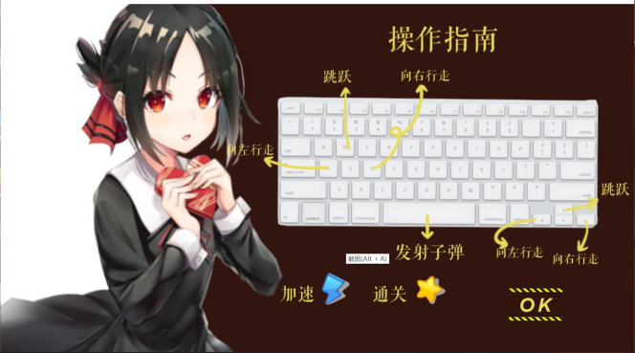
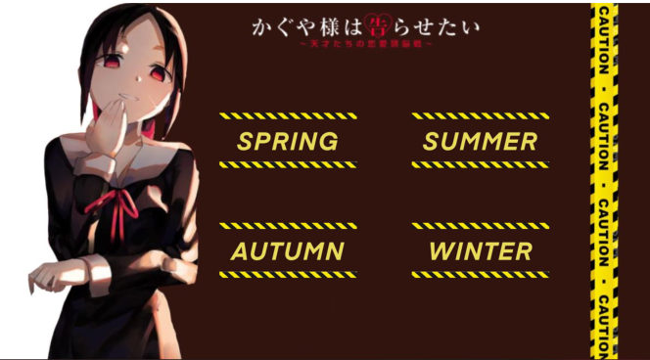
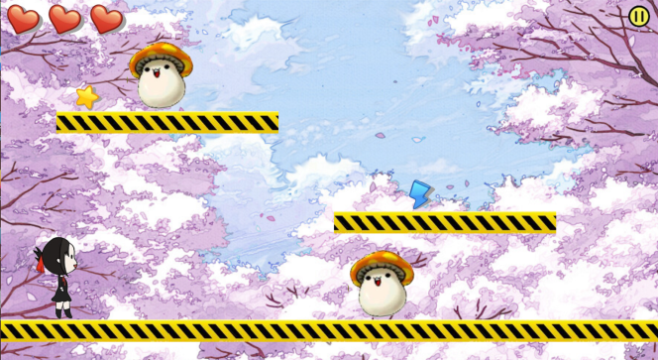
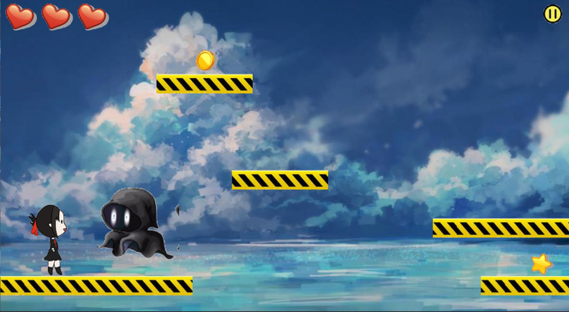
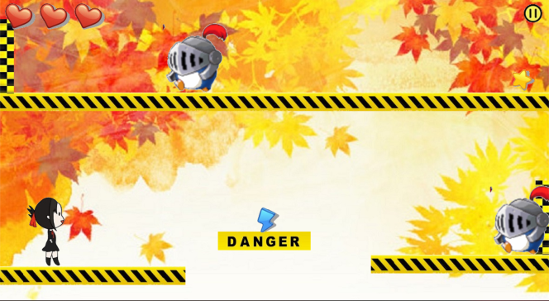
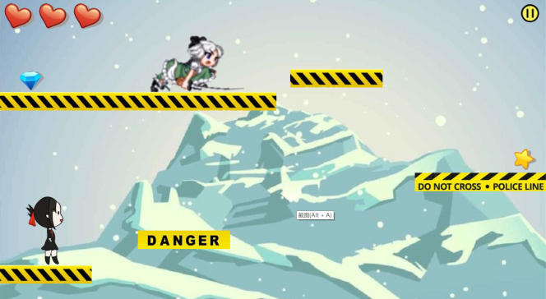
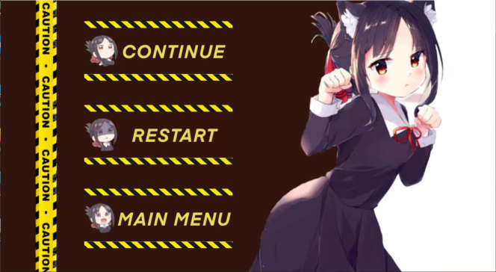

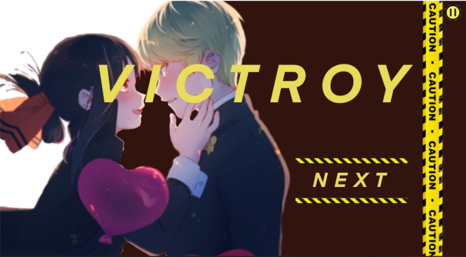
游戏界面

Slide 7
03
总结感悟

Slide 8
总结感悟
通过这次大作业，基本了解了win32编程的基本操作流程，对vector、结构体、指针以及函数调用有了更明确的了解以及更熟练的掌握，尽管前期刚上手时困难重重，但最终完成后感觉收货颇多。

Slide 9
THANKS

